Slide 1
SPOR VE TURİZM
MUĞLA

Slide 2
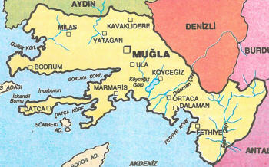
Muğla ili Türkiye Cumhuriyeti’nin Ege Bölgesinde yer alan ;
Ortaca,Dalaman,Fethiye,Marmaris,Datça ve Bodrum gibi tatil bölgeleri ile ünlü bir ilimizdir.

Slide 3
Muğla İlimize Genel Bir Bakış..

Slide 4
Muğla, topraklarının büyük kısmı Ege Bölgesi’nde, küçük bir kısmı Akdeniz Bölgesi’nde olan, her iki denize de kıyısı olan bir Güney Ege ilimizdir. Türkiye'nin güneybatı ucunda yer alan Muğla; kuzeyinde Aydın, kuzeydoğusunda Denizli ve Burdur, doğusunda Antalya ile komşu; güneyinde Akdeniz ve batısında ise Ege Denizi ile çevrilidir. Toplam uzunluğu 1.500 km’ ye yaklaşan deniz kıyıları ile Muğla, Türkiye'nin en uzun sahil şeridine sahip ilidir.

Slide 5
Antik dönemlerden bu yana Pers İmparatorluğu,Roma İmparatorluğu,Bizans İmparatorluğu,Rodos Krallığı,Selçuklu İmparatorluğu ve Osmanlı İmparatorluğunun himayesine girmiş olmasından dolayı bütün bu büyük İmparatorlukların izlerini taşımaktadır.Muğla tarihi yapıları, muhteşem tabiat güzellikleri ve Dünyaca ünlü plajları ile ülkemizin gözbebeği kentlerinin başında gelmektedir.

Slide 6
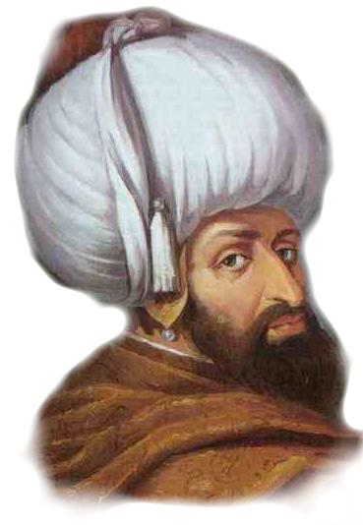
1261 yılından sonra Menteşe Beyliğiyle Türklerin eline geçen Muğla, Yıldırım Bayezid zamanında Osmanlıların egemenliğine geçmiş ve sancak yapılarak, Anadolu Eyaleti’ne bağlanmıştır.

Slide 7
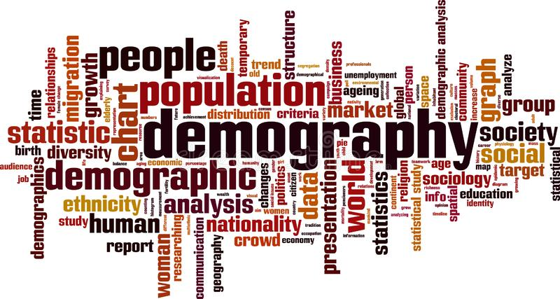
Muğla İl Nüfusu: 983.142'dir (1). İlde km²'ye 73 kişi düşmektedir. (Yoğunluğun en fazla olduğu ilçe: 246 kişi ile Bodrum’dur) İlde yıllık nüfus artış oranı %1,64 olmuştur.
2016 yılında TÜİK verilerine göre 13 İlçe ve belediye, bu belediyelerde toplam 565 mahalle bulunmaktadır.(2)
TÜİK 4 Şubat 2020 (1)
TÜİK 2016(2)

Slide 8
Muğla ili Akdeniz iklimi etkisindedir. 800 m. yüksekliğe kadar olan alanlarda “Asıl Akdeniz İklimi” ve daha yüksek alanlarda “Akdeniz Dağ İklimi” hissedilir. Maksimum-minimum sıcaklık değerleri, nemlilik, yağış miktarı ve hakim rüzgar yönleri yerel coğrafi koşullara göre değişmektedir. Metrekareye 1.000 mm den fazla yağış alan Muğla, orman oranı bakımından Türkiye'nin en zengin olan illerinden bir tanesidir. Ancak, yağışların büyük çoğunluğu kış mevsiminde düşer ve yaz kuraklığı belirgindir.(1)
Muğla Valiliği Resmi İnternet Sayfası(1)

Slide 9
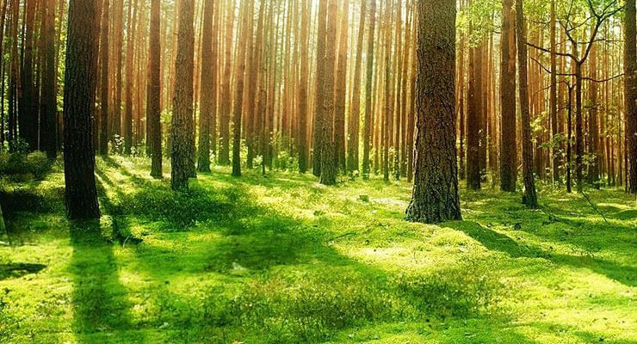
Muğla ilinde Akdeniz iklimi hüküm sürer. Yazlar sıcak ve kurak, kışlar ılık ve yağışlıdır. Kıyıdan içeriye gidildikçe kara ikliminin tesiri görülür ve ısı düşer. Kıyılarda kar yağışı görülmez. İç kısımlarda ise senede 1-2 gün kar görülebilir. Sıcaklık +43,7°C ile -12,6°C arasında seyreder. Yağış miktarı 1180 mm ile 775 mm arasında bölgelere göre değişir.
Muğla ili topraklarının %75’e yakını ormanlarla kaplıdır.

Slide 10
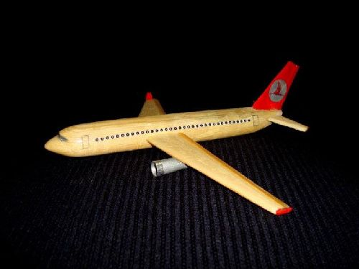
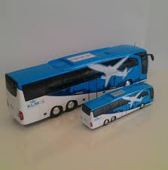
MUĞLAYA ULAŞIM ?
1-Bodrum Imsık,Dalaman ve Milas-Bodrum olmak üzere 3 havalimanı bulunmaktadır.
2-Türkiyenin hemen hemen her ilinden Muğlaya kolaylıkla otobüs seferi bulabilirsiniz.
3-Denizyolu ulaşımda ise çevredeki tatil beldelerinden ege adalarından kalkan feribotlarla ve deniz otobüsleriyle Muğlaya kolayca ulaşabilirsiniz

Slide 11
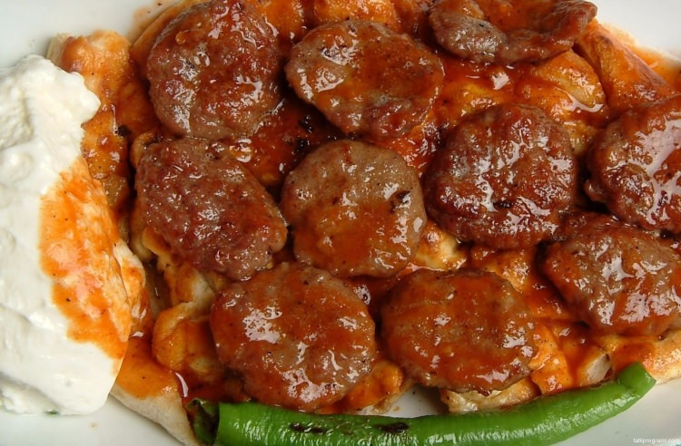
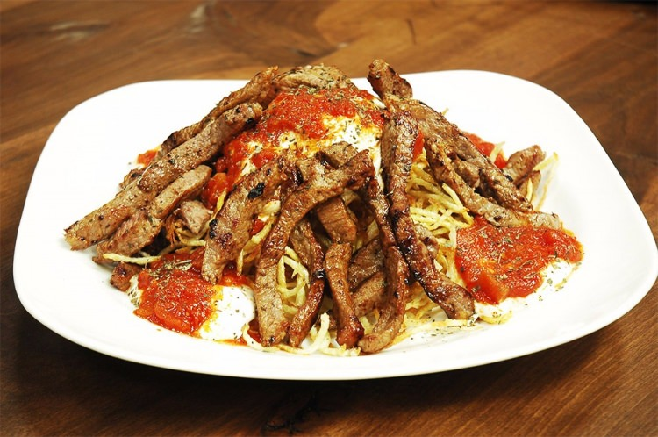
MUĞLA’NIN YÖRESEL YEMEKLERİNE BAZI ÖRNEKLER
MİLAS KÖFTESİ
ÇÖKERTME KEBABI

Slide 12
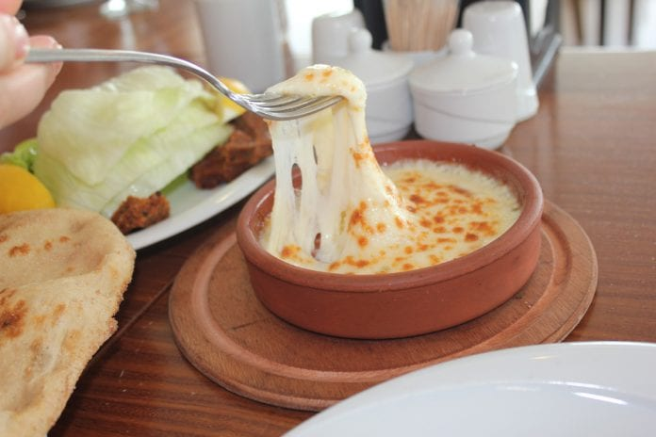
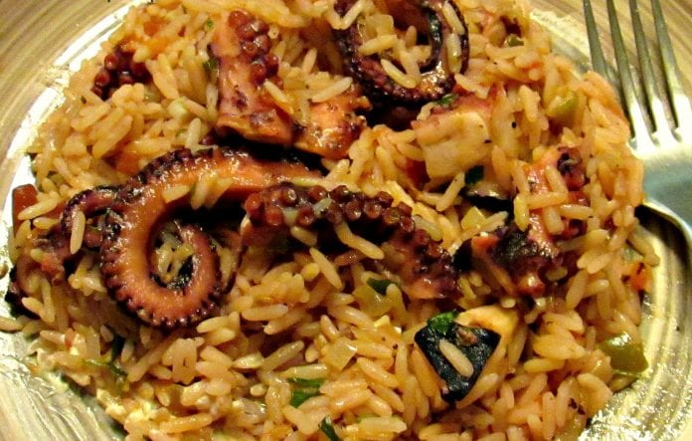
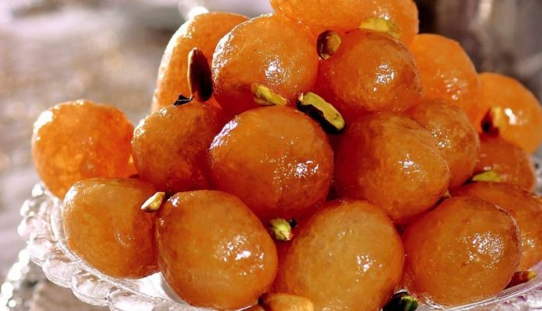
SÖNDÜRME
AHTAPOTLU PİLAV
LOKMA TATLISI

Slide 13
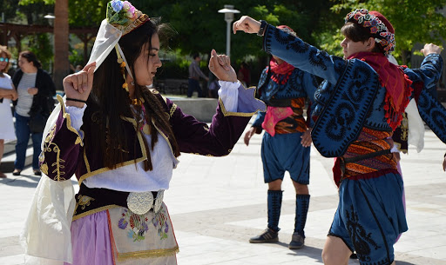
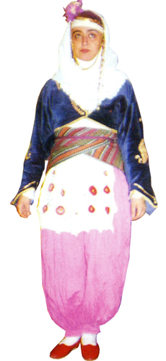
MUĞLA’NIN YÖRESEL KIYAFETLERİNE BAZI ÖRNEKLER
MİLAS GELENEKSEL HALK GİYSİLERİ
MUĞLA HALAY KIYAFETİ

Slide 14
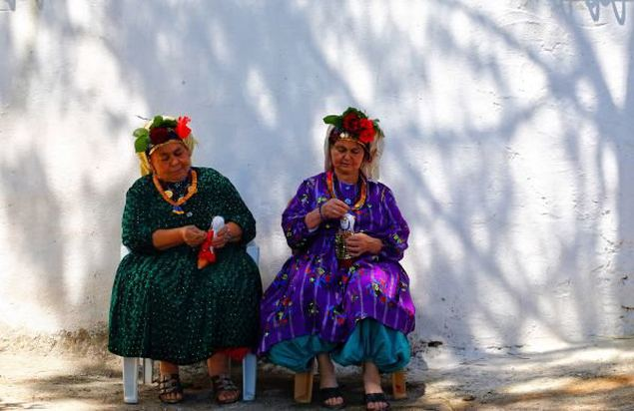
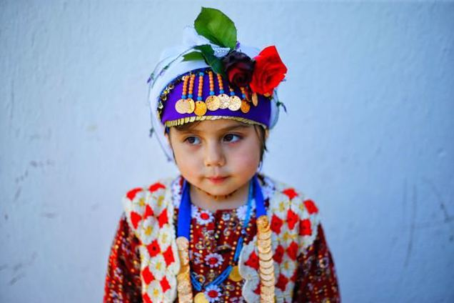
Çomakdağ’da kadınlar ile kız çocuklarının rengarenk ipekten giysileri, altın takıları ve başlarına taktıkları çiçekler, köyü ziyaret eden yerli ve yabancı turistlerin ilgisini çekiyor.

Slide 15
MUĞLA YÖRESEL OYUN VE TÜRKÜLERİ
T.C. Kültür ve Turizm Bakanlığı / Muğla İl Kültür ve Turizm Müdürlüğü Resmi Web Sayfası
Muğla zeybeğinden çökertmeye bir çok yöresel türküye aşağıda bıraktığım linkten ulaşabilirsiniz.
https://mugla.ktb.gov.tr/TR-155873/mugla-turkuleri.html

Slide 16
Muğla ve Turizm
Muğla’nın turizm alanında ülkemizdeki yeri çok önemlidir.Öyle ki Antalya’dan sonra en fazla turiste ev sahipliği yapan ilimiz konumundadır.
Muğla’nın en önemli ilçelerinden olan Bodrum,Fethiye,Marmaris bu alanda zirveyi paylaşmaktadır.
Bir sonraki slaytlarda Muğla’nın turizm açısından potansiyeli yüksek olan bölgelerini derledim.

Slide 17
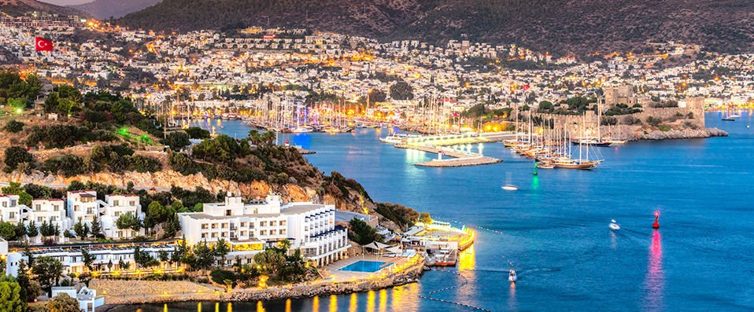
BODRUM
Bodrum, ziyaretçilerine eşsiz plajlarıyla deniz-kum-güneş tatili imkânı sunarken aynı zamanda da ;
Bodrum Kalesi, Halikarnas Mozolesi,Deniz Müzesi gibi yapılarla kültürel turizm imkânı da sunuyor.

Slide 18
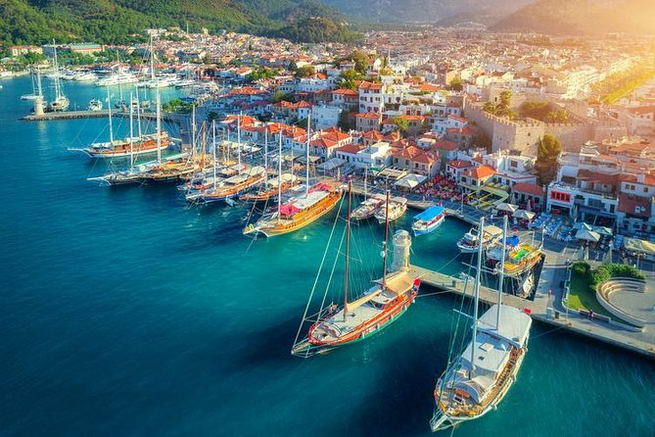
MARMARİS
Dünyanın en uzun doğal limanıyla Akdeniz’in önemli ticaret merkezlerinden biri olarak kabul ediliyor.
Doğasıyla ön plana çıkmaktadır.

Slide 19
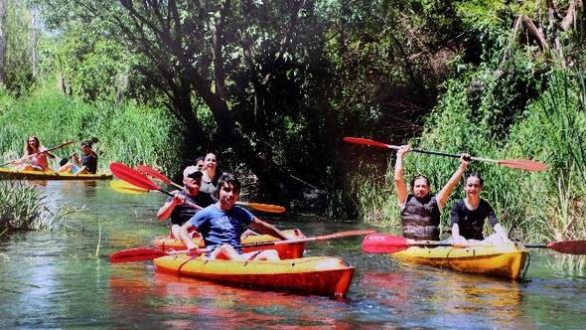
AKYAKA
Muğla’nın Ula ilçesine bağlı olan Akyaka, su sporları, kano ve çeşitli doğa sporları ile uğraşan tatilciler için oldukça ideal.
Belde mimarisi ve doğası ünlü restoran ve gece kulüpleri, Akbük Koyu ve Kadın Azmağı ile Muğla’nın cazibe merkezi.

Slide 20
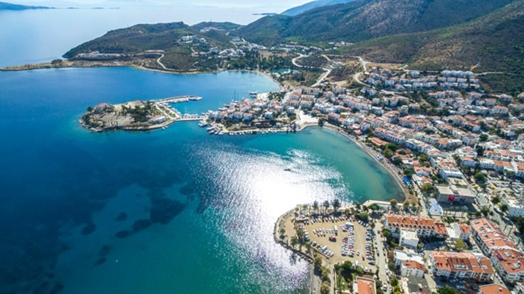
DATÇA
Yılın büyük bir bölümünün güneşli geçtiği, pek çok koyu bünyesinde barındıran Datça, tertemiz havası, Arnavut kaldırımları ve begonvilleriyle ünlü. Beldede, Knidos Antik Kenti, Kızlan Köyü,Gebekum,Kargı Koyu, Domuzbükü ve Palamutbükü mutlaka ziyaret edilmeli.

Slide 21
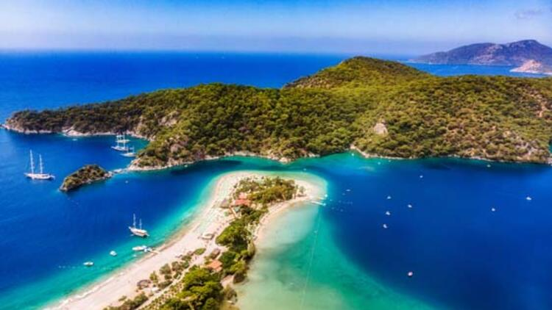
FETHİYE
Eğer aradığınız şey huzur ise, Fethiye tam size göre. Fethiye, Ölüdeniz, Kelebekler Vadisi, Saklıkent Kanyonu, Faralya Köyü ile büyük şehirlerde arayıp da bulamadığınız huzuru sunuyor.

Slide 22
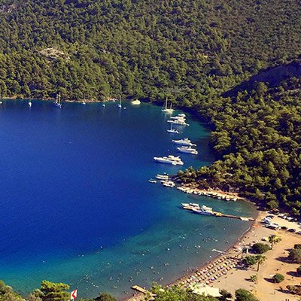
DALAMAN
Hızla akan sularda rafting yapmak, eşsiz deniz manzarasında antik kentleri gezmek, çam ağaçları arasında muhteşem koylarda denize girmek istiyorsanız eğer, kesinlikle Dalaman’a gitmelisiniz.

Slide 23
SPOR TURİZMİ KAVRAMI
Spora ilgi duyan kişilerle, aktif olarak spor yapan kişi, grup ya da takımlar ile bunların idarecileri ve seyircilerinin turizme katılmalarından doğan olaylar ve ilişkiler bütünü, şeklinde bir yaklaşımda bulunmak mümkündür.

Slide 24
Spor Turizminde Muğla’nın Yeri Düzenlenen Bazı Uluslararası Organizasyonlar
Dünya Kiteboard Şampiyonası, Uluslararası Arena Aquamasters Yüzme Şampiyonası, Dünya Plaj Güreşi Şampiyonası, Türkiye Plaj Güreşi Şampiyonası, Altınpalet Sualtı Görüntüleme Türkiye Şampiyonası, Dünya Ralli Şampiyonası'nın (WRC) 10. ayağı ve 54. Cumhurbaşkanlığı Bisiklet Turu organizasyonlarına ev sahipliği yapan kentte, bu yıl sportif faaliyetlerin artırılarak bölge ekonomisine katkı sağlanması amaçlanıyor.
12.03.19 sayılı gazete haberine göre ;
https://www.aa.com.tr/tr/spor/spor-organizasyonlarinin-adresi-mugla/1415540

Slide 25
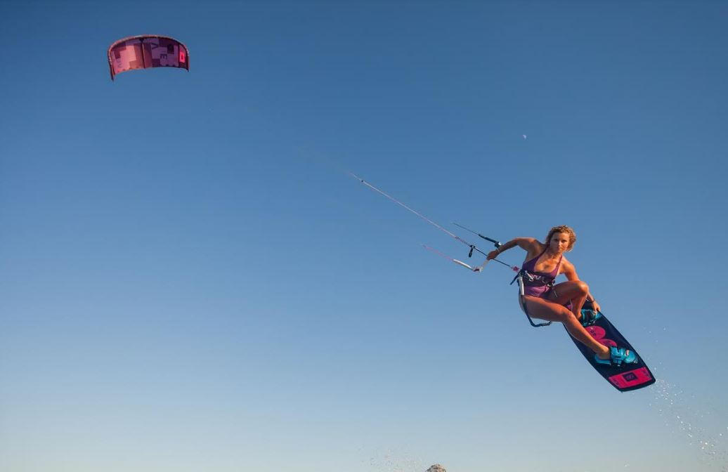
2018 Dünya Kite-Board Şampiyonası - MUĞLA
https://www.dailymotion.com/video/x6tbdff

Slide 26
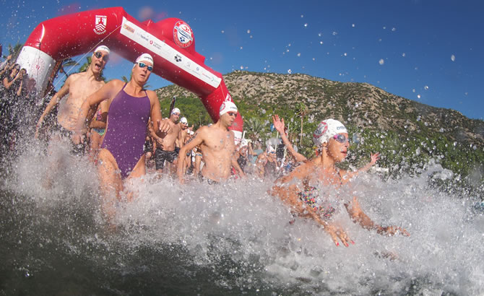
Uluslararası Arena AQUAMASTERS Yüzme Şampiyonası – MUĞLA 6-8 EKİM 2017/BODRUM
https://www.dailymotion.com/video/x77h83u

Slide 27
DÜNYA PLAJ GÜREŞİ ŞAMPİYONASI 2018/MUĞLA
19 ülkeden 250 sporcu mücadele etmiştir.
ŞAMPİYONANIN TANITIM VİDEOSUNA AŞAĞIDAKİ BIRAKMIŞ OLDUĞUM LİNKTEN ULAŞABİLİRSİNİZ AYNI ZAMANDA MUĞLA VE ÜLKEMİZ İÇİNDE GÜZEL BİR VİDEO VİDEO OLMUŞ
https://www.youtube.com/watch?v=o9BKsFgpUBQ

Slide 28
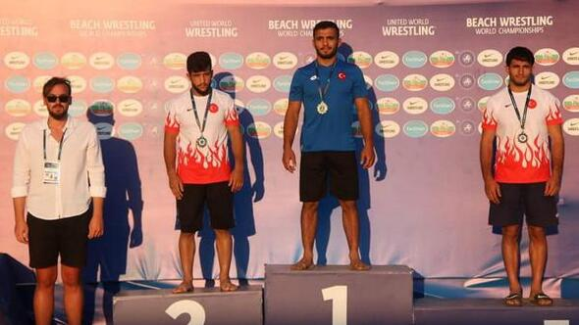
HACI ABDULLAH DİREK 80 KİLODA DÜNYA ŞAMPİYONU OLMUŞTUR
5-7 EKİM/ MUĞLA

Slide 29
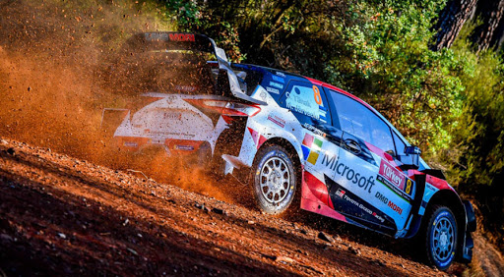
DÜNYA RALLİ ŞAMPİYONASI
22 ÜLKEDEN 108 SPORCU KATILMIŞTIR
12-15 Eylül Muğla

Slide 30
ÇIKARIM
Muğla görüldüğü üzere çeşitli spor branşlarına uluslararası düzeyde ev sahipliği yapmıştır.
Gerek düzenlenen organizasyonlar açısından gerek organizasyonların çeşitliği açısından Muğla’nın yeri ülkemiz, ülkemiz sporu,turizmi
ve ekonomisi açısından son derece değerlidir.

Slide 31
MUĞLA VE SU SPORLARI
Su sporlarının kuşkusuz spor turizmi üzerindeki etkileri yadsınamayacak derece fazladır.
12.07.18 tarihli bir gazete haberine göre yaklaşık 250.000 turist bu tip etkinliklerde boy göstermiştir.Gerek spor turizmi gerekse ülke ekonomisi için son derece önemlidir.
https://www.hurriyet.com.tr/marmariste-turistlerin-vazgecilmezi-su-sporlar-40894329

Slide 32
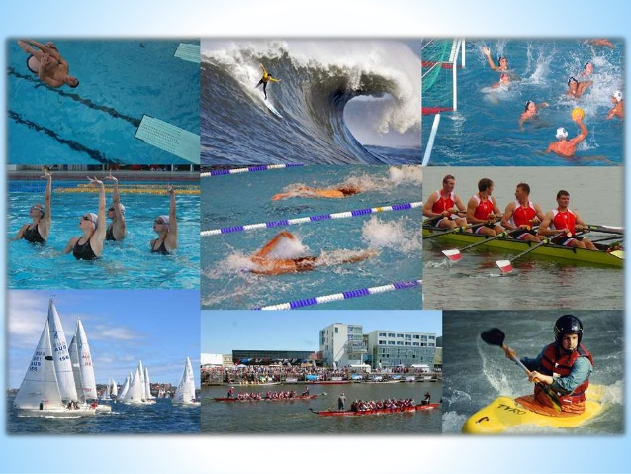
Muğla’da aklınıza gelebilecek tüm su sporlarını dilediğinizce yapabilirsiniz imkan ve çeşitlilik açısından sınır yoktur..

Slide 33
Türkiye’nin gözde turizm merkezlerinden Muğla özellikle kış aylarında kano ve kürek takımlarının kamp merkezi olurken,Bodrum,Marmaris,Fethiye ilçeleri de çok sayıda yelken ve yat yarışlarına ev sahipliği yapıyor.Kano ve kürek takımları elverişli iklim ve uygun tesisler dolayısıyla son yıllarda Köyceğiz Gölü’nü tercih ediyor.

Slide 34
Muğla ve Extrem Sporlar
Muğla aynı zamanda ziyaretçilerine çeşitli extrem sporları dilediğince yapma imkanı da sunmaktadır.
Motocross,yamaç paraşütü,rüzgar sörfü, atv vs gibi.

Slide 35
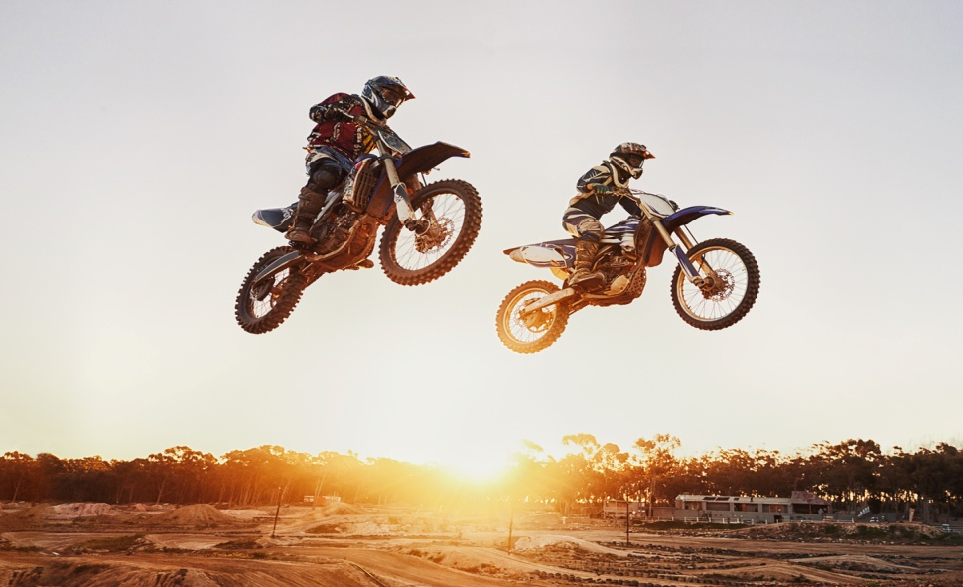
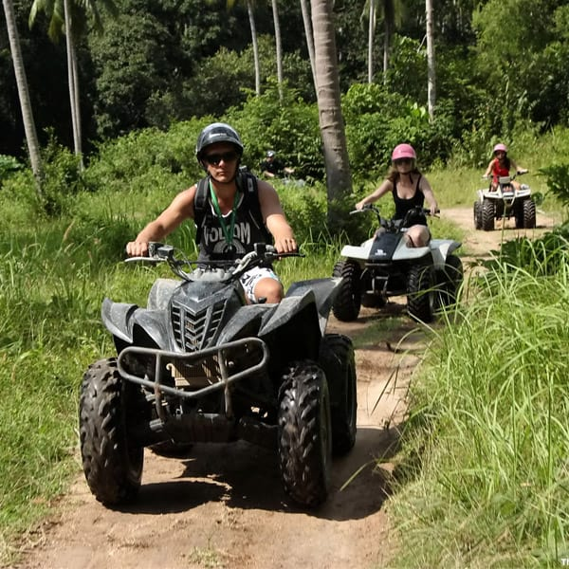
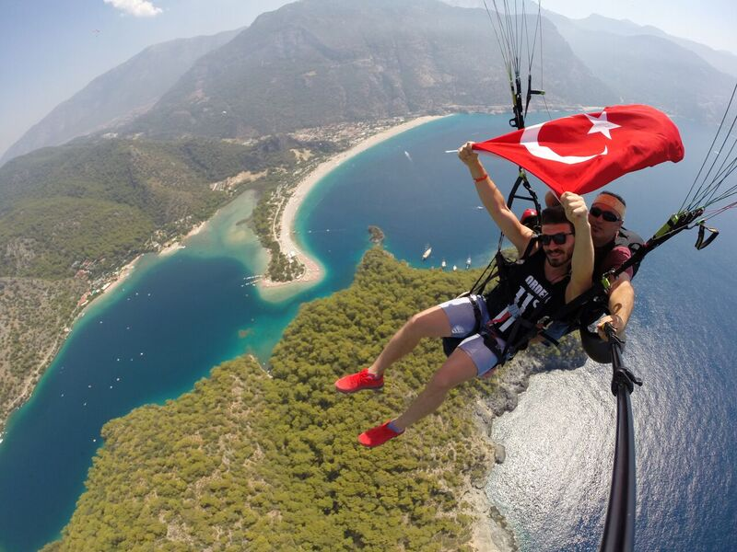
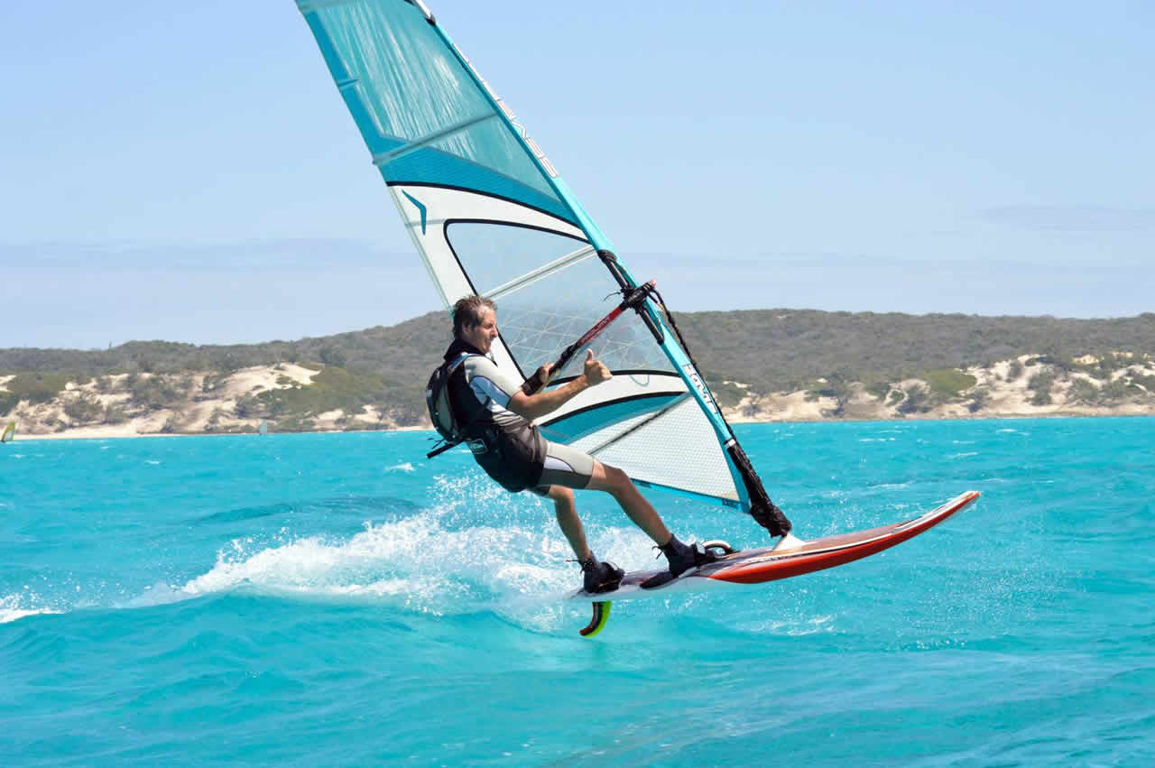

Slide 36
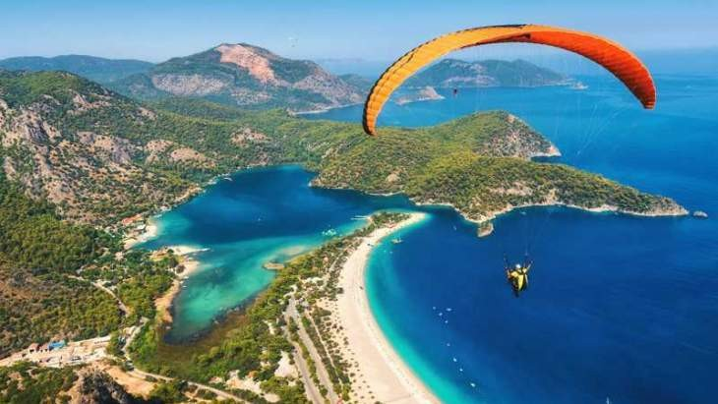
Bir çok farklı ülkeden turist özellikle yamaç paraşütü sporu için Fethiyeyi tercih ediyor.
Su sporları ile birlikte bu tarz extrem sporların
Muğla ve Spor Turizmimiz açısından son derece önemli olduğunu görmekteyiz.

Slide 37
Muğla ilimizde 3 profesyonel futbol takımı bulunmaktadır.
https://www.tff.org/default.aspx?pageID=119

Slide 38
Sonuç
Muğla ,turizm açısından önemli bir ilimizdir.
Muğla, pek çok uluslarası spor
organizasyonuna ev sahipliği yapmış ve bu
organizasyonları başarı ile tamamlamıştır.
Bundan sonraki süreçte de ülkemizin
Muğla’dan gerek turizm gerekse spor turizmi
açısından beklentisi yüksektir.

Slide 39
Teşekkür Ederim
Saygılarımla..
FERHAT DEMİR
16170069

